Slide 1
Oppositions et postures argumentatives durant la (triple ou quadruple) campagne de 2019

Slide 2
Similarité programmatique
Catch-all parties (O.Kircheimer, 1966)
Offre politique
Opposition

Slide 3
Citoyenneté
Organiser dans chaque parlement et conseil communal, 4 panels citoyens pour 4 débats thématiques annuels choisis sur initiative populaire. Mobilité, énergie, alimentation, justice, santé...
Programme du cdH

Slide 4
Entrepreneurs
Il faut sortir des cadres de pensée traditionnels entre l’ «État planificateur » qui tend à étouffer l’initiative privée et « la main invisible du marché » qui favorise les multinationales, accroît les inégalités et asphyxie les dynamiques locales. Nous ne voulons pas non plus d’un «État interventionniste », contrôlant l’ensemble des ficelles économiques mais bien d’un État régulateur, qui fixe les règles du jeu, les fait respecter et joue un rôle d’orientation de l’économie vers un modèle plus soutenable. Le rôle des pouvoirs publics doit être de redonner du sens à l’activité économique. Pour ce faire, nous voulons des pouvoirs publics créatifs et partenaires et qui eux-mêmes osent innover.
Programme d’Ecolo

Slide 5
Environnement
Pour affronter réchauffement climatique, nous avons besoin d’une planification écologique articulée par un plan d’investissements massifs. Pour réduire les émissions de CO2 des grandes industries, pour basculer vers les 100 % d’énergies renouvelables, pour construire un réseau dense et fréquent de transports en commun, pour installer des chauffages urbains, pour isoler tous les bâtiments du pays. Nous voulons y consacrer au moins 5 milliards d’euros d’argent public par an et obliger les grandes entreprises polluantes à investir 5 milliards par an pour diminuer leurs émissions de CO2 .
Programme du PTB

Slide 6
Energie
Nous entendons faire respecter les engagements de la loi de 2002 qui prévoit une sortie définitive du nucléaire en 2025 au plus tard. Néanmoins, il faut constater qu’aucune mesure n’est venue opérationnaliser cette sortie programmée. Le gouvernement fédéral a renoncé à engager les réformes nécessaires faute d’un accord ambitieux sur le pacte énergétique. Nous demandons, dès lors, la mise en place d’une conférence climat au lendemain des élections pour, notamment, statuer sur l’avenir du parc nucléaire belge et sur les alternatives à développer. Il y a urgence car l’autre priorité, au-delà des coûts de l’énergie, est de garantir la sécurité des centrales jusqu’à la date de sortie effective.
Programme de Défi

Slide 7
« Valoriser l’enseignement technique et professionnel »

Slide 8
Fiscalité
Concrètement, nous proposons de :
Maintenir la déduction pour investissement pour les PME lorsqu’il s’agit d’investissements générant de l’emploi stable ou d’investissements en recherche et développement ;
Encourager fiscalement les entreprises qui investissent dans la formation de leurs travailleurs et inciter fiscalement les entreprises à embaucher les travailleurs dans des emplois stables ;
Rétablir un régime d’amortissements avantageux pour les PME.
Programme du PS

Slide 9
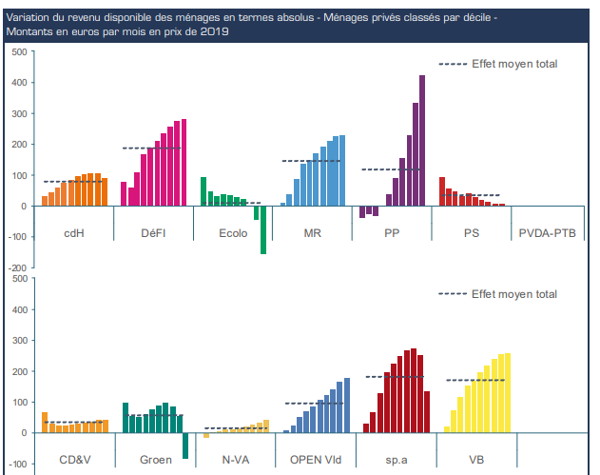
Différences et points communs
Loi du 22 mai 2014 relative au chiffrage par le Bureau fédéral du Plan des programmes électoraux présentés par les partis politiques lors de l'élection pour la Chambre des représentants
=> dc2019.be

Slide 10
Rapport au(x) chiffre(s)

Slide 11
« Infréquentables »
Liège : PS – MR
Namur : cdH – Ecolo – MR
Charleroi : PS – cdH – Ecolo
Peruwelz : MR – Ecolo
Ixelles : Ecolo – PS
Province du Luxembourg : cdH – MR
Communauté française : PS – cdH
Fleurus : Défi – PS
Woluwé-Saint-Pierre : cdH– Ecolo – Défi
Kraainem : Défi – MR (cartel)
…

Slide 12
« Progrès »
Carte blanche du 23 avril 2019, La Libre Belgique : « Sans notre modèle économique et technologique, il sera impossible d’atteindre l’excellence écologique »
Les gens ont raison de vouloir vivre entourés de végétation, de fleurs et d’oiseaux, de se déplacer à pieds ou à vélo, de manger des produits sains, frais, naturels et locaux, de chérir la nature, de bannir stress, bruit, trafic, pollution, gaz d’échappement, plastiques, pesticides, particules fines, perturbateurs endocriniens, additifs alimentaires, agents conservateurs, etc. Mais, ils ont également raison de vouloir bénéficier d’une médecine de pointe, de faire des enfants, de passer le week-end dans une capitale étrangère, de skier au printemps, de manger des fruits tropicaux, de communiquer à toute heure avec des centaines de gens sur des réseaux sociaux, de visionner des films à la demande, de s’extasier à plusieurs milliards devant le Mundial, d’étudier à l’étranger, de sillonner la planète avec un sac à dos, de vivre toujours plus vieux et en meilleure santé, de s’échapper dans la réalité virtuelle, de jouir de toujours plus de confort, de choix et de libertés, de repousser constamment les limites et d’explorer l’Univers.

Slide 13
« Progrès »
La seule vraie question est celle-ci : une société authentiquement écologique et une société prospère et high-tech sont-elles - comme certains le prétendent - deux projets radicalement antagonistes ? Non seulement ce n’est pas le cas, mais notre thèse, c’est qu’il est impossible d’atteindre l’excellence écologique si l’on rejette l’innovation technologique et le modèle socio-économique complexe et mondialisé qui la sous-tend. Réconcilions les points de vue : l’erreur de certains écologistes est de juger le mode de vie occidental incompatible avec la préservation de l’environnement ; celle de certains avocats du libre-marché est de penser que cette aspiration à un style de vie authentiquement écologique conduit nécessairement à revenir aux temps obscurantistes où l’on s’éclairait à la bougie.

Slide 14
« Progrès »
Carte blanche du 10 mai 2019, La Libre Belgique, « L’illusion technico-optimiste »
[C]’est le système consumériste qu’il faut remettre en cause afin de réduire la production de biens et d’énergie pour se recentrer sur ce qui est vraiment essentiel à notre confort de vie.
Cette conclusion, en totale opposition avec la dynamique actuelle subordonnée au dogme du "toujours plus", nous inspire des questions qui s’éloignent de notre domaine d’expertise. Est-il encore raisonnable de maintenir la croissance du PIB comme principal objectif économique, au risque de s’exposer à des conséquences qui nous échappent ? Ne serait-il pas plus judicieux de baser nos indicateurs de bien-être, que notre société a pour but de maximiser, sur l’immatériel - éducation, loisirs, santé, épanouissement professionnel ? Et enfin, une société caractérisée par la baisse de production matérielle destinée à un usage individuel ne serait-elle pas une belle opportunité de réduire les inégalités sociales en augmentant le partage des technologies ? Voici de quoi nourrir le grand débat de société autour de la transition écologique avec, néanmoins, une contrainte supplémentaire : il n’est plus question de jouer le joker des technologies toutes-puissantes.

Slide 15
Gauche-droite ?
Identité collective
Légitimité politique
Production
Justice sociale

Slide 16
Populisme
Dire que le peuple n’est qu’un et parler en son nom.
Porte sur les discours
Disqualification

Slide 17
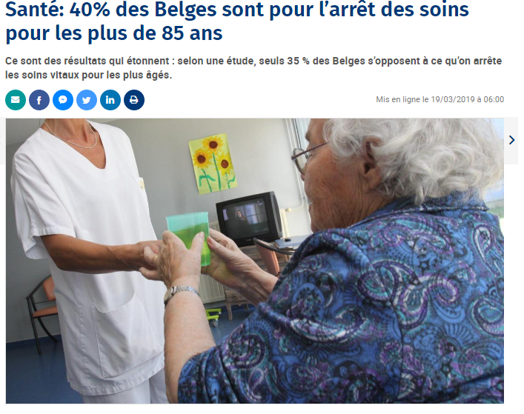
Décision de tous

Slide 18
Renouvellement
Goed bestuur
Résolutions du 3/03/1999 Parlement Flamand

Slide 19
« Si on ne le fait pas »
Nucléaire
FN Herstal
Taxe Kerosène
Accueil des étrangers

Slide 20
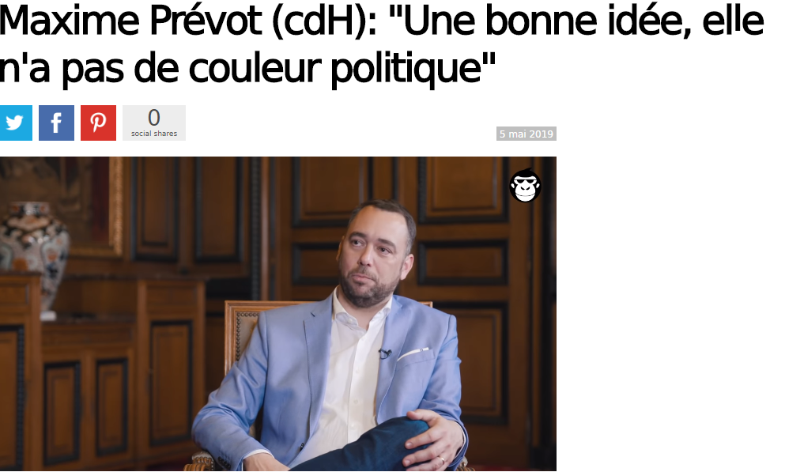
Bon sens et politique

